Slide 1
Evidenze Nascoste
La Ricerca in campo psicologico che si occupa di Apprendimento e Memoria offre molti contributi teorici e sperimentali che spesso hanno una ricaduta molto blanda sul piano didattico o, addirittura, non sono note a molti operatori del settore.
Si tratta di risultanze dalla notevole versatilità operativa, che cioè si prestano ad essere utilizzate come referente teorico (modello, criterio, indicazione, strategia, …) per ottimizzare l’attività di insegnamento, di studio o di progettazione didattica.
Riguardano varie aree di contenuto.
Di seguito, vengono proposte le 14 che concernono l’Area della Conoscenza.

Slide 2
Indice delle 14 Evidenze Nascoste
1. Chunk e Chunking
8. Potenzialità e limiti del Super-apprendimento
2. Comprensione/Integrazione delle Conoscenze
9. Profondità di analisi
3. Dalle Abilità alle Competenze
10. Propagazione dell’attivazione
4. Gestione delle influenze emotive
11. Ripetizione e memorizzazione
5. Lettura Ricorsiva
12. Scripts
6. Organizzazione figura-sfondo
13. Stili cognitivi e percorsi paralleli
7. Plasticità degli schemi
14. Usare algoritmi
Scenario: un contesto di fruizione
Strumenti concettuali per la progettazione didattica

Slide 3
1. Chunk e Chunking
Col termine “chunk” si intende un'unità di informazione
Col termine “chunking” si intende sia lo spezzettamento di lunghe stringhe di informazioni che il raggruppamento di molteplici piccole informazioni in unità più comprensive

Slide 4
1. Chunk e Chunking
Ad esempio,…
… si possono disaggregare dieci unità di informazione difficili da ricordare …
3 4 7 5 5 0 0 6 1 4

Slide 5
1. Chunk e Chunking
Ad esempio,…
… si possono disaggregare dieci unità di informazione difficili da ricordare …
3 4 7 5 5 0 0 6 1 4
3 4 7
5 5
0 0
6 1 4
… in quattro unità di informazione più gestibili per la memoria

Slide 6
1. Chunk e Chunking
Così come il concetto di «MANO» aggrega in sé le sue componenti

Slide 7

1. Chunk e Chunking
Così come il concetto di «MANO» aggrega in sé le sue componenti
Medio
Anulare
Indice
Mignolo
Pollice
Dorso
Palmo

Slide 8













1. Chunk e Chunking
Struttura
Struttura
della
della
Conoscenza
Conoscenza
2
Macro
1
3
-
Rete
complessiva
Quando la struttura di un testo diventa articolata su vari piani di complessità emerge l’aspetto più intrigante del chunking: la ”sussunzione”, cioè la possibilità di ricondurre un concetto semplice nell'ambito di un concetto più generale nella cui estensione esso è compreso e … viceversa ...
2.1
3.1
1.1
3.3
Reti
-
Intermedie
1.2
1.3
2.2
3.2
1.4
T1
Nuova procedura IACO in ambiente 3270: CAI
-
Fase di revoca passiva
T1
Nuova procedura IACO in ambiente 3270: CAI
-
Fase di revoca passiva
T1
Nuova procedura IACO in ambiente 3270: CAI
-
(Segmento CAPRI) ...
Revoca di sistema attivata da
(Segmento CAPRI) ...
Revoca di sistema attivata da
(Segmento CAPRI) ...
Fase di revoca passiva
qualunque Banca o Ufficio Postale
qualunque Banca o Ufficio Postale
Revoca di sistema attivata da
obbligatorietà del rispetto
obbligatorietà del rispetto
qualunque Banca o Ufficio Postale
La nuova procedura
viene incontro
interdizione conseguente
La nuova procedura
viene incontro
interdizione conseguente
La nuova procedura
viene incontro
obbligatorietà del rispetto
anche all’
esigenza
di dover dare
anche all’
esigenza
di dover dare
anche all’
esigenza
di dover dare
interdizione conseguente
attuazione
a questi
obblighi
che
attuazione
a questi
obblighi
che
attuazione
a questi
obblighi
scaturiscono
che
dall
’iniziativa
oltre
scaturiscono
dall
’iniziativa
oltre
scaturiscono
dall
’iniziativa
che propria,
anche di altri
che propria,
anche di altri
che propria,
oltre
intermediari
il divieto di
il divieto di
il divieto di
il divieto di
il divieto di
il divieto di
anche di altri
il divieto di
il divieto di
il divieto di
, il cui
mancato
intermediari
, il cui
mancato
intermediari
rispetto
stipulare nuove
rilasciare
pagare
stipulare nuove
rilasciare
pagare
, il cui
mancato
stipulare nuove
rilasciare
pagare
comporta conseguenze
eventuali
rispetto
comporta conseguenze
eventuali
rispetto
comporta conseguenze
eventuali
patrimoniali e penali
convenzioni
carnet
convenzioni
carnet
convenzioni
carnet
rilevanti
.
patrimoniali e penali
rilevanti
.
patrimoniali e penali
rilevanti
d’assegno
di assegni
assegni emessi.
d’assegno
di assegni
assegni emessi.
.
d’assegno
di assegni
assegni emessi.
viene incontro ad esigenza
viene incontro ad esigenza
viene incontro ad esigenza
attuazione obblighi
attuazione obblighi
attuazione obblighi
che scaturiscono da iniziativa
che scaturiscono da iniziativa
che scaturiscono da iniziativa
anche di altri intermediari
anche di altri intermediari
anche di altri intermediari
il cui mancato rispetto
il cui mancato rispetto
il cui mancato rispetto
comporta conseguenze
comporta conseguenze
comporta conseguenze
patrimoniali e penali
patrimoniali e penali
patrimoniali e penali
T1
Nuova procedura IACO in ambiente 3270: CAI
rilevanti
rilevanti
rilevanti
-
Fase di revoca passiva
T1
Nuova procedura IACO in ambiente 3270: CAI
-
Fase di revoca passiva
T1
Nuova procedura IACO in ambiente 3270: CAI
-
Fase di revoca passiva
T1
Nuova procedura IACO in ambiente 3270: CAI
-
(Segmento CAPRI) ...
Revoca di sistema attivata da
(Segmento CAPRI) ...
Revoca di sistema attivata da
(Segmento CAPRI) ...
Revoca di sistema attivata da
(Segmento CAPRI) ...
Fase di revoca passiva
qualunque Banca o Ufficio Postale
qualunque Banca o Ufficio Postale
qualunque Banca o Ufficio Postale
Revoca di sistema attivata da
obbligatorietà del rispetto
obbligatorietà del rispetto
obbligatorietà del rispetto
qualunque Banca o Ufficio Postale
La nuova procedura
viene incontro
interdizione conseguente
La nuova procedura
viene incontro
interdizione conseguente
La nuova procedura
viene incontro
interdizione conseguente
La nuova procedura
viene incontro
obbligatorietà del rispetto
anche all’
esigenza
di dover dare
anche all’
esigenza
di dover dare
anche all’
esigenza
di dover dare
anche all’
esigenza
di dover dare
interdizione conseguente
Pag
.7
Pag
.8
Pag
.9
attuazione
a questi
obblighi
che
attuazione
a questi
obblighi
che
attuazione
a questi
obblighi
che
attuazione
a questi
obblighi
scaturiscono
che
dall
’iniziativa
oltre
scaturiscono
dall
’iniziativa
oltre
scaturiscono
dall
’iniziativa
oltre
scaturiscono
dall
’iniziativa
che propria,
anche di altri
che propria,
anche di altri
che propria,
anche di altri
che propria,
oltre
Singole pagine
intermediari
il divieto di
il divieto di
il divieto di
il divieto di
il divieto di
il divieto di
il divieto di
il divieto di
il divieto di
anche di altri
il divieto di
il divieto di
il divieto di
, il cui
mancato
intermediari
, il cui
mancato
intermediari
, il cui
mancato
intermediari
rispetto
stipulare nuove
rilasciare
pagare
stipulare nuove
rilasciare
pagare
stipulare nuove
rilasciare
pagare
, il cui
mancato
stipulare nuove
rilasciare
pagare
comporta conseguenze
rispetto
comporta conseguenze
rispetto
comporta conseguenze
rispetto
comporta conseguenze
patrimoniali e penali
convenzioni
carnet
eventuali
convenzioni
carnet
eventuali
convenzioni
carnet
eventuali
convenzioni
carnet
eventuali
rilevanti
.
patrimoniali e penali
rilevanti
.
patrimoniali e penali
rilevanti
.
patrimoniali e penali
rilevanti
d’assegno
di assegni
assegni emessi.
d’assegno
di assegni
assegni emessi.
d’assegno
di assegni
assegni emessi.
.
d’assegno
di assegni
assegni emessi.
viene incontro ad esigenza
viene incontro ad esigenza
viene incontro ad esigenza
viene incontro ad esigenza
attuazione obblighi
attuazione obblighi
attuazione obblighi
attuazione obblighi
che scaturiscono da iniziativa
che scaturiscono da iniziativa
che scaturiscono da iniziativa
che scaturiscono da iniziativa
anche di altri intermediari
anche di altri intermediari
anche di altri intermediari
anche di altri intermediari
il cui mancato rispetto
il cui mancato rispetto
il cui mancato rispetto
il cui mancato rispetto
comporta conseguenze
comporta conseguenze
comporta conseguenze
comporta conseguenze
patrimoniali e penali
patrimoniali e penali
patrimoniali e penali
patrimoniali e penali
Pag
rilevanti
rilevanti
rilevanti
rilevanti
.1
Pag2
Pag
.3
Pag4
T1
Nuova procedura IACO in ambiente 3270: CAI
-
Fase di revoca passiva
T1
Nuova procedura IACO in ambiente 3270: CAI
-
(Segmento CAPRI) ...
Revoca di sistema attivata da
(Segmento CAPRI) ...
Fase di revoca passiva
qualunque Banca o Ufficio Postale
Revoca di sistema attivata da
obbligatorietà del rispetto
qualunque Banca o Ufficio Postale
La nuova procedura
viene incontro
interdizione conseguente
La nuova procedura
viene incontro
obbligatorietà del rispetto
anche all’
esigenza
di dover dare
anche all’
esigenza
di dover dare
interdizione conseguente
attuazione
a questi
obblighi
che
attuazione
a questi
obblighi
scaturiscono
che
dall
’iniziativa
oltre
scaturiscono
dall
’iniziativa
che propria,
anche di altri
che propria,
oltre
intermediari
il divieto di
il divieto di
il divieto di
anche di altri
il divieto di
il divieto di
il divieto di
, il cui
mancato
intermediari
rispetto
stipulare nuove
rilasciare
pagare
, il cui
mancato
stipulare nuove
rilasciare
pagare
comporta conseguenze
eventuali
rispetto
comporta conseguenze
eventuali
patrimoniali e penali
convenzioni
carnet
convenzioni
carnet
rilevanti
.
patrimoniali e penali
rilevanti
d’assegno
di assegni
assegni emessi.
.
d’assegno
di assegni
assegni emessi.
viene incontro ad esigenza
viene incontro ad esigenza
attuazione obblighi
attuazione obblighi
che scaturiscono da iniziativa
che scaturiscono da iniziativa
anche di altri intermediari
anche di altri intermediari
il cui mancato rispetto
il cui mancato rispetto
comporta conseguenze
comporta conseguenze
patrimoniali e penali
patrimoniali e penali
Pag
rilevanti
rilevanti
.5
Pag
.6
Sviluppo
Sviluppo
della
della
Conoscenza
Conoscenza

Slide 9
1. Chunk e Chunking
Struttura
Struttura
della
della
Conoscenza
Conoscenza
2
Macro
1
3
-
Rete
complessiva
Quando la struttura di un testo diventa articolata su vari piani di complessità emerge l’aspetto più intrigante del chunking: la ”sussunzione”, cioè la possibilità di ricondurre un concetto semplice nell'ambito di un concetto più generale nella cui estensione esso è compreso e … viceversa ...
2.1
3.1
1.1
3.3
Reti
-
Intermedie
1.2
1.3
2.2
3.2
1.4
T1
Nuova procedura IACO in ambiente 3270: CAI
-
Fase di revoca passiva
T1
Nuova procedura IACO in ambiente 3270: CAI
-
Fase di revoca passiva
T1
Nuova procedura IACO in ambiente 3270: CAI
-
(Segmento CAPRI) ...
Revoca di sistema attivata da
(Segmento CAPRI) ...
Revoca di sistema attivata da
(Segmento CAPRI) ...
Fase di revoca passiva
qualunque Banca o Ufficio Postale
qualunque Banca o Ufficio Postale
Revoca di sistema attivata da
obbligatorietà del rispetto
obbligatorietà del rispetto
qualunque Banca o Ufficio Postale
La nuova procedura
viene incontro
interdizione conseguente
La nuova procedura
viene incontro
interdizione conseguente
La nuova procedura
viene incontro
obbligatorietà del rispetto
anche all’
esigenza
di dover dare
anche all’
esigenza
di dover dare
anche all’
esigenza
di dover dare
interdizione conseguente
attuazione
a questi
obblighi
che
attuazione
a questi
obblighi
che
attuazione
a questi
obblighi
scaturiscono
che
dall
’iniziativa
oltre
scaturiscono
dall
’iniziativa
oltre
scaturiscono
dall
’iniziativa
che propria,
anche di altri
che propria,
anche di altri
che propria,
oltre
intermediari
il divieto di
il divieto di
il divieto di
il divieto di
il divieto di
il divieto di
anche di altri
il divieto di
il divieto di
il divieto di
, il cui
mancato
intermediari
, il cui
mancato
intermediari
rispetto
stipulare nuove
rilasciare
pagare
stipulare nuove
rilasciare
pagare
, il cui
mancato
stipulare nuove
rilasciare
pagare
comporta conseguenze
eventuali
rispetto
comporta conseguenze
eventuali
rispetto
comporta conseguenze
eventuali
patrimoniali e penali
convenzioni
carnet
convenzioni
carnet
convenzioni
carnet
rilevanti
.
patrimoniali e penali
rilevanti
.
patrimoniali e penali
rilevanti
d’assegno
di assegni
assegni emessi.
d’assegno
di assegni
assegni emessi.
.
d’assegno
di assegni
assegni emessi.
viene incontro ad esigenza
viene incontro ad esigenza
viene incontro ad esigenza
attuazione obblighi
attuazione obblighi
attuazione obblighi
che scaturiscono da iniziativa
che scaturiscono da iniziativa
che scaturiscono da iniziativa
anche di altri intermediari
anche di altri intermediari
anche di altri intermediari
il cui mancato rispetto
il cui mancato rispetto
il cui mancato rispetto
comporta conseguenze
comporta conseguenze
comporta conseguenze
patrimoniali e penali
patrimoniali e penali
patrimoniali e penali
T1
Nuova procedura IACO in ambiente 3270: CAI
rilevanti
rilevanti
rilevanti
-
Fase di revoca passiva
T1
Nuova procedura IACO in ambiente 3270: CAI
-
Fase di revoca passiva
T1
Nuova procedura IACO in ambiente 3270: CAI
-
Fase di revoca passiva
T1
Nuova procedura IACO in ambiente 3270: CAI
-
(Segmento CAPRI) ...
Revoca di sistema attivata da
(Segmento CAPRI) ...
Revoca di sistema attivata da
(Segmento CAPRI) ...
Revoca di sistema attivata da
(Segmento CAPRI) ...
Fase di revoca passiva
qualunque Banca o Ufficio Postale
qualunque Banca o Ufficio Postale
qualunque Banca o Ufficio Postale
Revoca di sistema attivata da
obbligatorietà del rispetto
obbligatorietà del rispetto
obbligatorietà del rispetto
qualunque Banca o Ufficio Postale
La nuova procedura
viene incontro
interdizione conseguente
La nuova procedura
viene incontro
interdizione conseguente
La nuova procedura
viene incontro
interdizione conseguente
La nuova procedura
viene incontro
obbligatorietà del rispetto
anche all’
esigenza
di dover dare
anche all’
esigenza
di dover dare
anche all’
esigenza
di dover dare
anche all’
esigenza
di dover dare
interdizione conseguente
Pag
.7
Pag
.8
Pag
.9
attuazione
a questi
obblighi
che
attuazione
a questi
obblighi
che
attuazione
a questi
obblighi
che
attuazione
a questi
obblighi
scaturiscono
che
dall
’iniziativa
oltre
scaturiscono
dall
’iniziativa
oltre
scaturiscono
dall
’iniziativa
oltre
scaturiscono
dall
’iniziativa
che propria,
anche di altri
che propria,
anche di altri
che propria,
anche di altri
che propria,
oltre
Singole pagine
intermediari
il divieto di
il divieto di
il divieto di
il divieto di
il divieto di
il divieto di
il divieto di
il divieto di
il divieto di
anche di altri
il divieto di
il divieto di
il divieto di
, il cui
mancato
intermediari
, il cui
mancato
intermediari
, il cui
mancato
intermediari
rispetto
stipulare nuove
rilasciare
pagare
stipulare nuove
rilasciare
pagare
stipulare nuove
rilasciare
pagare
, il cui
mancato
stipulare nuove
rilasciare
pagare
comporta conseguenze
rispetto
comporta conseguenze
rispetto
comporta conseguenze
rispetto
comporta conseguenze
patrimoniali e penali
convenzioni
carnet
eventuali
convenzioni
carnet
eventuali
convenzioni
carnet
eventuali
convenzioni
carnet
eventuali
rilevanti
.
patrimoniali e penali
rilevanti
.
patrimoniali e penali
rilevanti
.
patrimoniali e penali
rilevanti
d’assegno
di assegni
assegni emessi.
d’assegno
di assegni
assegni emessi.
d’assegno
di assegni
assegni emessi.
.
d’assegno
di assegni
assegni emessi.
viene incontro ad esigenza
viene incontro ad esigenza
viene incontro ad esigenza
viene incontro ad esigenza
attuazione obblighi
attuazione obblighi
attuazione obblighi
attuazione obblighi
che scaturiscono da iniziativa
che scaturiscono da iniziativa
che scaturiscono da iniziativa
che scaturiscono da iniziativa
anche di altri intermediari
anche di altri intermediari
anche di altri intermediari
anche di altri intermediari
il cui mancato rispetto
il cui mancato rispetto
il cui mancato rispetto
il cui mancato rispetto
comporta conseguenze
comporta conseguenze
comporta conseguenze
comporta conseguenze
patrimoniali e penali
patrimoniali e penali
patrimoniali e penali
patrimoniali e penali
Pag
rilevanti
rilevanti
rilevanti
rilevanti
.1
Pag2
Pag
.3
Pag4
T1
Nuova procedura IACO in ambiente 3270: CAI
-
Fase di revoca passiva
T1
Nuova procedura IACO in ambiente 3270: CAI
-
(Segmento CAPRI) ...
Revoca di sistema attivata da
(Segmento CAPRI) ...
Fase di revoca passiva
qualunque Banca o Ufficio Postale
Revoca di sistema attivata da
obbligatorietà del rispetto
qualunque Banca o Ufficio Postale
La nuova procedura
viene incontro
interdizione conseguente
La nuova procedura
viene incontro
obbligatorietà del rispetto
anche all’
esigenza
di dover dare
anche all’
esigenza
di dover dare
interdizione conseguente
attuazione
a questi
obblighi
che
attuazione
a questi
obblighi
scaturiscono
che
dall
’iniziativa
oltre
scaturiscono
dall
’iniziativa
che propria,
anche di altri
che propria,
oltre
intermediari
il divieto di
il divieto di
il divieto di
anche di altri
il divieto di
il divieto di
il divieto di
, il cui
mancato
intermediari
rispetto
stipulare nuove
rilasciare
pagare
, il cui
mancato
stipulare nuove
rilasciare
pagare
comporta conseguenze
eventuali
rispetto
comporta conseguenze
eventuali
patrimoniali e penali
convenzioni
carnet
convenzioni
carnet
rilevanti
.
patrimoniali e penali
rilevanti
d’assegno
di assegni
assegni emessi.
.
d’assegno
di assegni
assegni emessi.
viene incontro ad esigenza
viene incontro ad esigenza
attuazione obblighi
attuazione obblighi
che scaturiscono da iniziativa
che scaturiscono da iniziativa
anche di altri intermediari
anche di altri intermediari
il cui mancato rispetto
il cui mancato rispetto
comporta conseguenze
comporta conseguenze
patrimoniali e penali
patrimoniali e penali
Pag
rilevanti
rilevanti
.5
Pag
.6
Sviluppo
Sviluppo
della
della
Conoscenza
Conoscenza

Slide 10
1. Chunk e Chunking
Nel 1700 la popolazione inglese passò da 6 a 10 milioni di abitanti determinando una notevole disponibilità di manodopera proprio nel momento in cui era richiesta
→
Tutte le informazioni sono integrate in una sola proposizione logica sussuntiva (prologiva)
Tra il 1750 e il 1820 la legge che autorizzava i proprietari a recintare i campi aperti creando i cosiddetti campi chiusi, determinò la perdita di lavoro di moltissimi contadini che si trovarono costretti a spostarsi verso le città in cerca di lavoro
Nel 1700 in Inghilterra l’incremento demografico, la creazione dei campi chiusi e lo sviluppo dell’industria tessile determinarono una trasformazione nel mondo del lavoro
Esempio di un testo
di Storia…
→
I proprietari delle terre investono nella nascente industria tessile dando lavoro come operai ai contadini diventati disoccupati
→

Slide 11
2. Comprensione e Integrazione delle Conoscenze
Nel processo di comprensione giocano un ruolo fondamentale le conoscenze pregresse sull’argomento
E’ ciò che sappiamo in precedenza che ci consente di assimilare le nuove conoscenze mettendo in campo gli schemi mentali che abbiamo in memoria
Agganciare ciò che sappiamo in precedenza è fondamentale per chi insegna perché gli consente di passare dal familiare al non familiare
Una delle metodiche utilizzabili allo scopo è il Dialogo Strutturante

Slide 12
2. Comprensione e Integrazione delle Conoscenze
Immaginiamo di ricavare da un testo la corrispettiva mappa concettuale e di suddividerla in blocchi di contenuto

Slide 13
2. Comprensione e Integrazione delle Conoscenze
Dialogo Strutturante del I° tipo
Invece di far leggere il testo per intero, si propongono domande sulle singole aree di contenuto mostrate nella mappa che presuppongono diversi livelli di sapere pregresso e ad esso ci si collega attraverso le risposte fornite. Il tutto per facilitare l’integrazione delle conoscenze.

Slide 14
2. Comprensione e Integrazione delle Conoscenze
Dialogo Strutturante del II° tipo

Slide 15
3. Dalle Abilità alle Competenze
ABILITA’ = capacità di conseguire con sicurezza e minimo dispendio di tempo ed energia dei risultati predeterminati
COMPETENZA = utilizzo di un’abilità in contesti inattesi
Tramite attività mirate:
- transfer di apprendimento
- transcodifiche
- assegnazione di nuovi contesti di significato
Ad esempio,
trasformare un testo codificato secondo una logica espositiva (come un testo di tipo argomentativo) in un testo ricodificato secondo una logica di tipo dialogico (un dibattito tra due esperti)

Slide 16
4. Gestione delle influenze emotive
La gestione delle influenze emotive deve far leva ALMENO su questi elementi …
… allargamento della Disponibilità ad Apprendere lavorando sulla motivazione
… percezione delle Risonanze Emotive legate all’oggetto culturale in esame
… partecipazione ad esperienze emotive basate sulla Simulazione

Slide 17
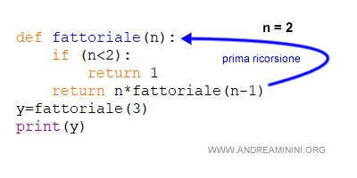


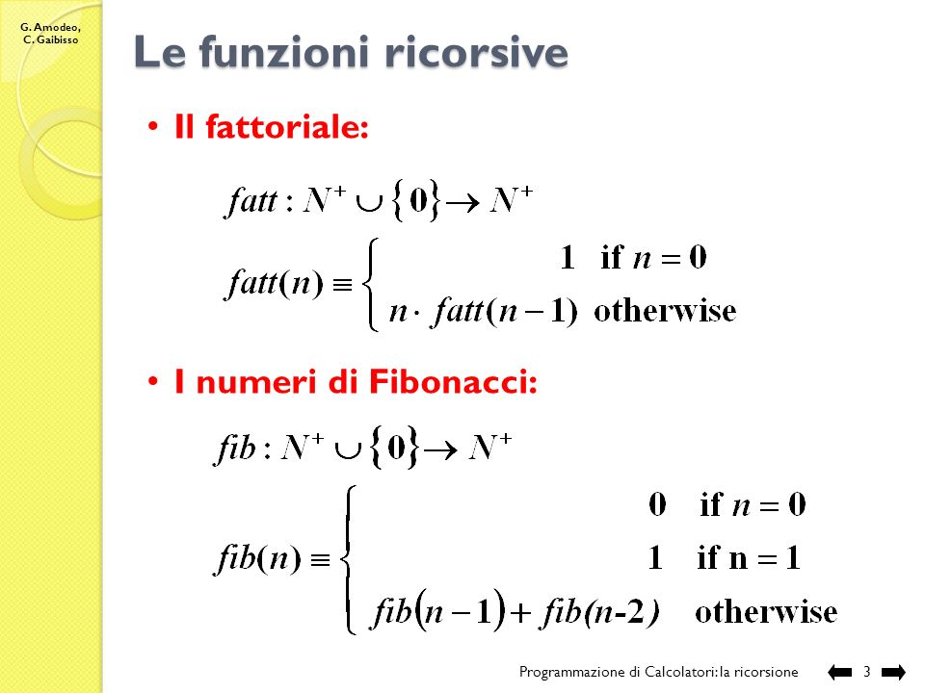


5. Lettura Ricorsiva
Esempi di Ricorsività:
- procedure che usano se stesse per condurre una dimostrazione
- immagini che ritraggono immagini
…

Slide 18

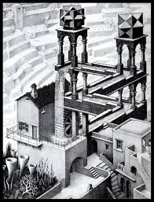

5. Lettura Ricorsiva
… I quadri di Escher …
… Certi aneddoti paradossali …
“Dumas figlio affermava, ricorsivamente, che tutte le generalizzazione sono pericolose, compreso questa”

Slide 19
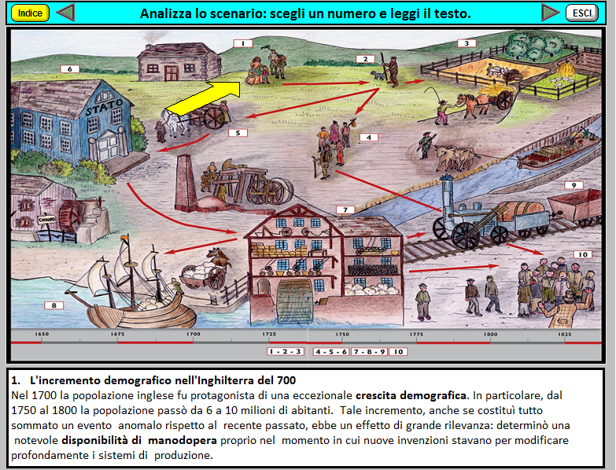
5. Lettura Ricorsiva
Un esempio di Ricorsività tra testo e immagini
Leggo ciò che vedo …
… Vedo ciò che leggo

Slide 20
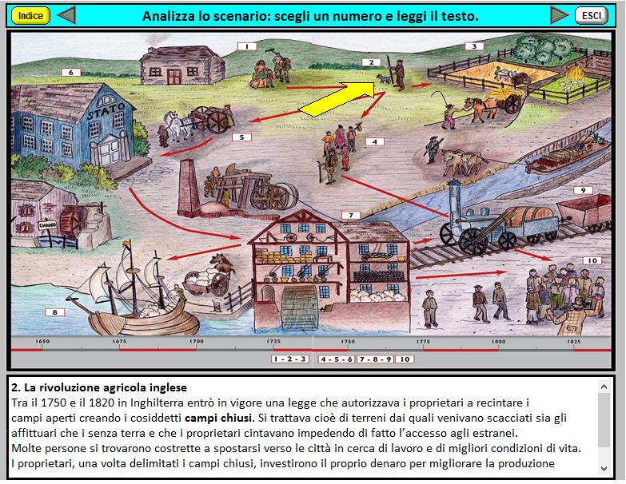
5. Lettura Ricorsiva
Un esempio di Ricorsività tra testo e immagini
Leggo ciò che vedo …
… Vedo ciò che leggo

Slide 21
5. Lettura Ricorsiva
Un esempio di Ricorsività tra testo e mappa concettuale
Doppia
Pagina

Slide 22
5. Lettura Ricorsiva
Un esempio di Ricorsività tra testo e mappa concettuale
Doppia
Pagina

Slide 23
5. Lettura Ricorsiva
Un esempio di Ricorsività tra testo e mappa concettuale
Doppia
Pagina

Slide 24
6. Organizzazione Figura-Sfondo
La composizione della pagina di un testo (o di una videata) può essere ottimizzata predisponendo i caratteri di stampa in modo che ciò che è importante sia percepito come una FIGURA in primo piano e ciò che lo di meno sia percepito come SFONDO …

Slide 25
7. Plasticità degli schemi
Se ti chiedo: «E’ un aereo» ?
Se ti chiedo: «E’ un elicottero?» ?
Tu attivi lo schema «aereo»,
ma ti accorgi che non è adeguato: questo non è un aereo!
Tu attivi lo schema «elicottero»,
ma ti accorgi che non è adeguato: questo non è un elicottero!
Ci vuole un terzo schema che si costruisce a partire dai primi due
perché questo velivolo è la combinazione di un aereo e di un elicottero:
è un CONVERTIPLANO

Slide 26
8. Potenzialità e limiti del Super-Apprendimento
Il cosiddetto super-apprendimento rappresenta una fase del processo di studio che coinvolge gli studenti che vogliono affinare al massimo la propria preparazione.
Utilizzando varie metodiche è possibile ottenere livelli di prestazione massimali o sub-massimali, senza oltrepassare quei limiti che rendono controproducenti gli sforzi profusi.
Super-apprendimento del 150%
Super-apprendimento oltre il 150%
Esempi di strategie scolastiche
vantaggio consistente
vantaggio in progressiva riduzione

Slide 27
9. Profondità di Analisi
Il processo di smontaggio e rimontaggio di un testo tramite Mappe Concettuali implica una sua ricodifica che porta con sé una profondità di analisi che consente una ricostruzione dell’architettura concettuale del testo vicina alle intenzioni comunicative di chi lo ha scritto.
Analisi del Contenuto
Smontaggio del testo
Rimontaggio del testo
Mappa del Contenuto

Slide 28
10. Propagazione dell’attivazione
Se ti chiedo di definire il termine «aquila»,
si attivano immediatamente nella tua memoria una serie di nodi concettuali collegati semanticamente tra di loro (linee gialle).
Più intenso e consapevole è stato il lavoro di fissazione dei concetti …
… più rapida ed estesa sarà la rievocazione dei nodi e dei loro legami
Le implicazioni didattiche della Propagazione della Attivazione sono intuitivamente notevoli e si riassumono nella possibilità di rievocazione delle conoscenze in memoria tramite opportune ancore di richiamo, parole-stimolo, processi di elicitazione.

Slide 29
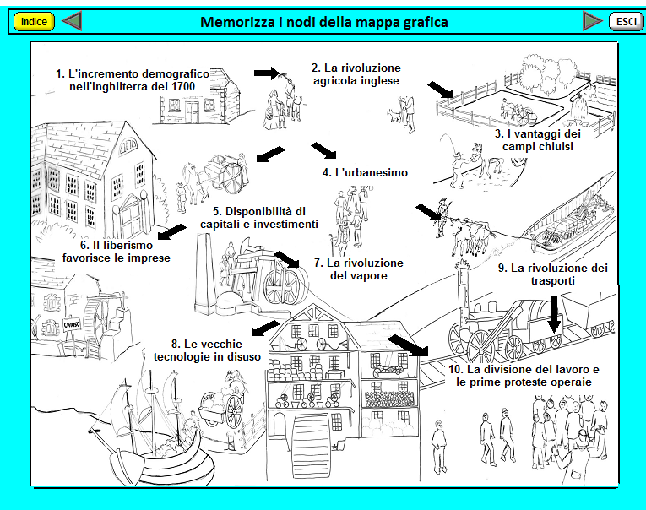
11. Ripetizione e Memorizzazione
Ripetere è uno dei motori dell’apprendimento e rappresenta la ricetta più semplice per ricordare.
La ripetizione nella sua apparente banalità e faticosità è un processo costruttivo che plasma, radica, incarna la conoscenza.
Ecco un esempio di come si possa consolidare un sapere in apprendimento attraverso un semplice lavoro sul ricordo in una lezione di Storia al PC …

Slide 30
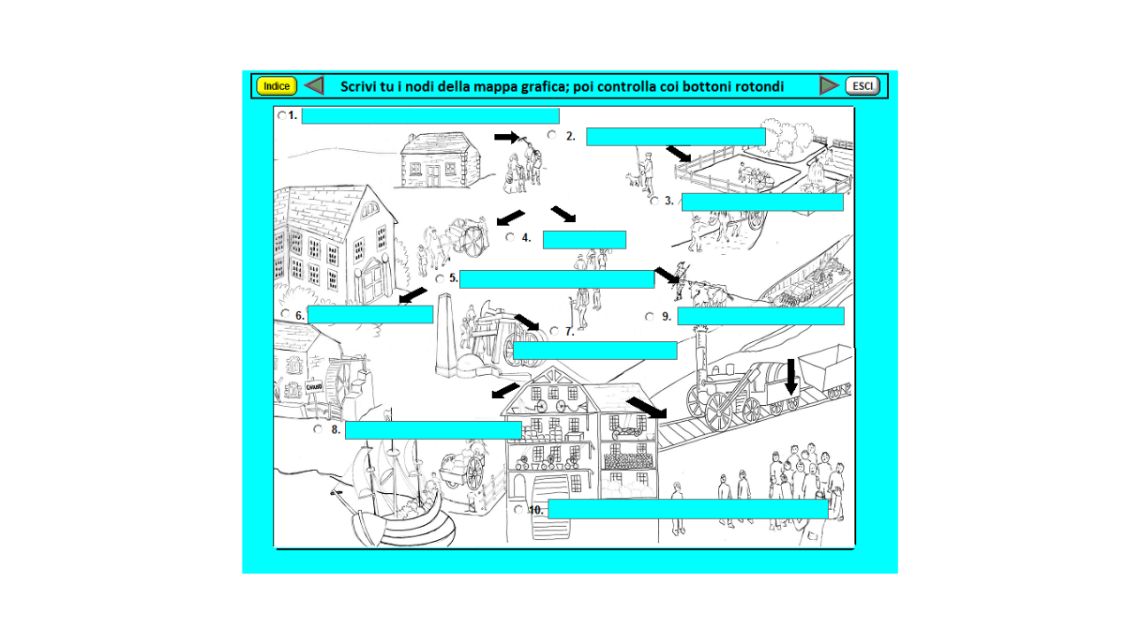
11. Ripetizione e Memorizzazione
… prima il ricordo della sua architettura concettuale di fondo

Slide 31
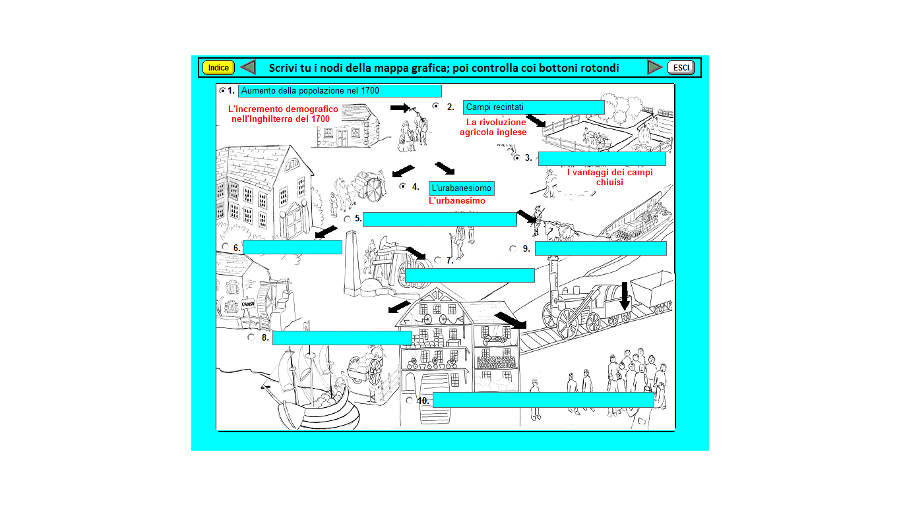
11. Ripetizione e Memorizzazione
… prima il ricordo della sua architettura concettuale di fondo

Slide 32
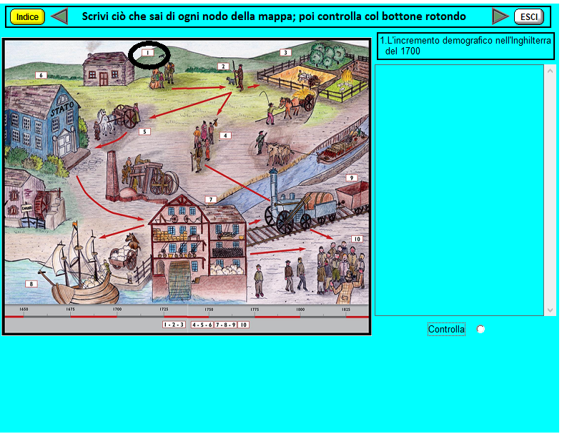
11. Ripetizione e Memorizzazione
Qui si scrive quel che ci si ricorda del blocco di testo
… poi il ricordo dei dettagli memorizzati

Slide 33
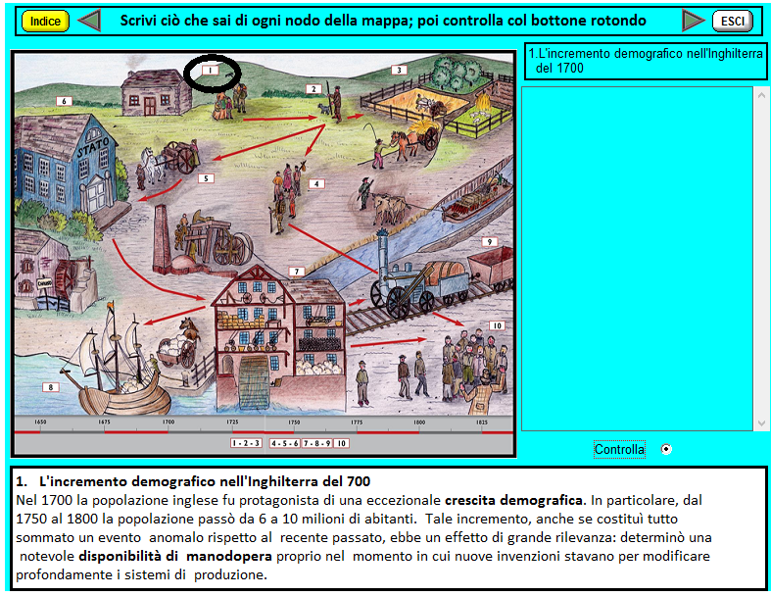
11. Ripetizione e Memorizzazione
Qui si scrive quel che ci si ricorda del blocco di testo
… poi il ricordo dei dettagli memorizzati
Qui lo si confronta col blocco di testo originario

Slide 34
12. Scripts
Lo script del ristorante
Scena 1:
- Ingresso nel ristorante
- occhi ai tavoli
- posto per sedersi,
- a tavola
- posizione seduta
Scena 2:
- chiedere il menu
- leggere il menu
- decidere cosa ordinare
- ordinare al cameriere
Scena 3:
- ottenere il cibo
- mangiare il cibo
Scena 4:
- chiedere il conto
- ottenere il conto
- andare alla cassa
- pagare
- uscire dal ristorante
Lo Script è una struttura cognitiva di base che orienta i comportamenti in contesti simili tra di loro (vedi esempio del ristorante).

Slide 35
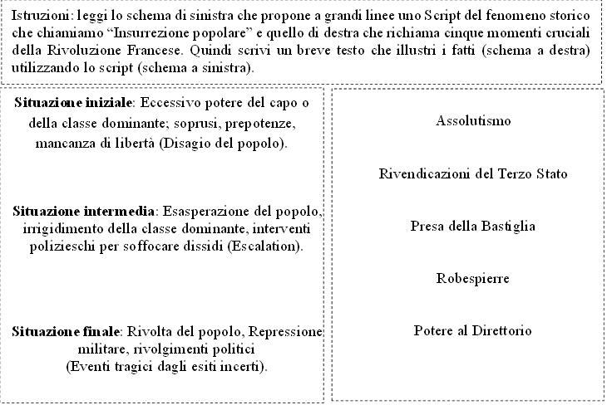
12. Scripts
Ma lo Script può anche essere inteso anche come un copione che certi processi tendono a replicare in contesti simili.
Di seguito, l’esempio di uno script relativo ad un processo storico.

Slide 36
13. Stili cognitivi e percorsi paralleli
In teoria, ogni studente potrebbe utilizzare del materiale di apprendimento strutturato in accordo col proprio stile cognitivo, per avere un impatto per così dire “dolce” con ciò che deve imparare.
In pratica, è molto difficile progettare tali interventi.
E’ possibile però concepire almeno due percorsi paralleli di studio consoni a due polarizzazioni abbastanza semplici da gestire:
- lo stile ANALITICO
- lo stile SINTETICO
Nel caso della polarizzazione analitico-sintetico è pensabile la realizzazione di un percorso ricco di dettagli ed un altro che mostri gli stessi contenuti ad un livello di sintesi superiore, magari sotto forma di mappe concettuali
Percorso di studio per lo stile SINTETICO
Percorso di studio per lo stile ANALITICO

Slide 37
14. Usare Algoritmi
Molti problemi di apprendimento nascono banalmente dal non conoscere la procedura adatta per risolvere un problema o per eseguire un compito ...
… la messa a punto di adeguati algoritmi e il loro insegnamento intendono garantire allo studente il suo diritto ad avere spiegazioni chiare e precise …
Di seguito in esempio di algoritmo per l’esecuzione dell’analisi logica (livello scuola dell’obbligo).
… e possono costituire un passo verso l’emancipazione dall’ignoranza da parte di chi non ha avuto l’opportunità di sapere come si fa” una certa cosa.

Slide 38
14. Usare Algoritmi

Slide 39
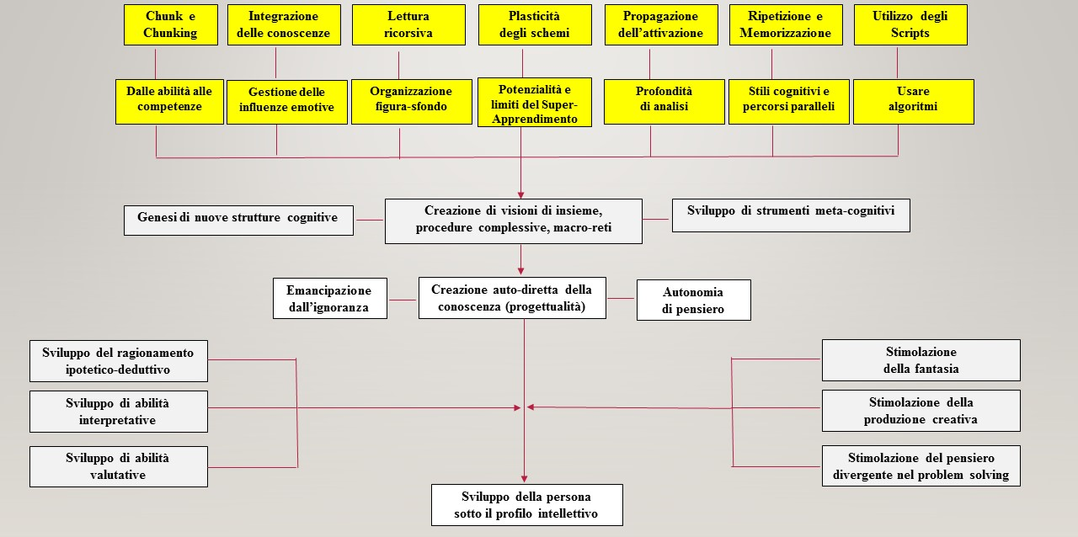
SCENARIO: un contesto di fruizione

Slide 40
STRUMENTI CONCETTUALI per la PROGETTAZIONE DIDATTICA
PROCEDURE e ALGORITMI
(Area del Ragionamento)
RISORSE COGNITIVE (Area della Conoscenza)
ESPRESSIVITA’ ed EURISTICA
(Area della Fantasia)
Sviluppo del ragionamento ipotetico-deduttivo
Emancipazione dall’ignoranza
Stimolazione della
inventiva personale
Sviluppo di abilità interpretative
Autonomia di pensiero
Stimolazione della produzione creativa
Sviluppo di abilità valutative
Creazione auto-diretta della conoscenza (progettualità)
Stimolazione del pensiero divergente nel problem solving
Sviluppo della persona sotto il profilo intellettivo

